Slide 1
Мини-проект «Внимание! Снимается кино!!!»

Slide 2
Творчество заложено в детях самой природой. Они любят сочинять, выдумывать, фантазировать, перевоплощаться. Творческое самовыражение необходимо детям для нормального развития. Вся художественная деятельность строится на активном воображении, творческом мышлении.
Метод проектов дает простор для творческой инициативы дошкольников и педагога, подразумевает их дружеское сотрудничество, что создает положительную мотивацию ребенка к воспитанию.

Slide 3
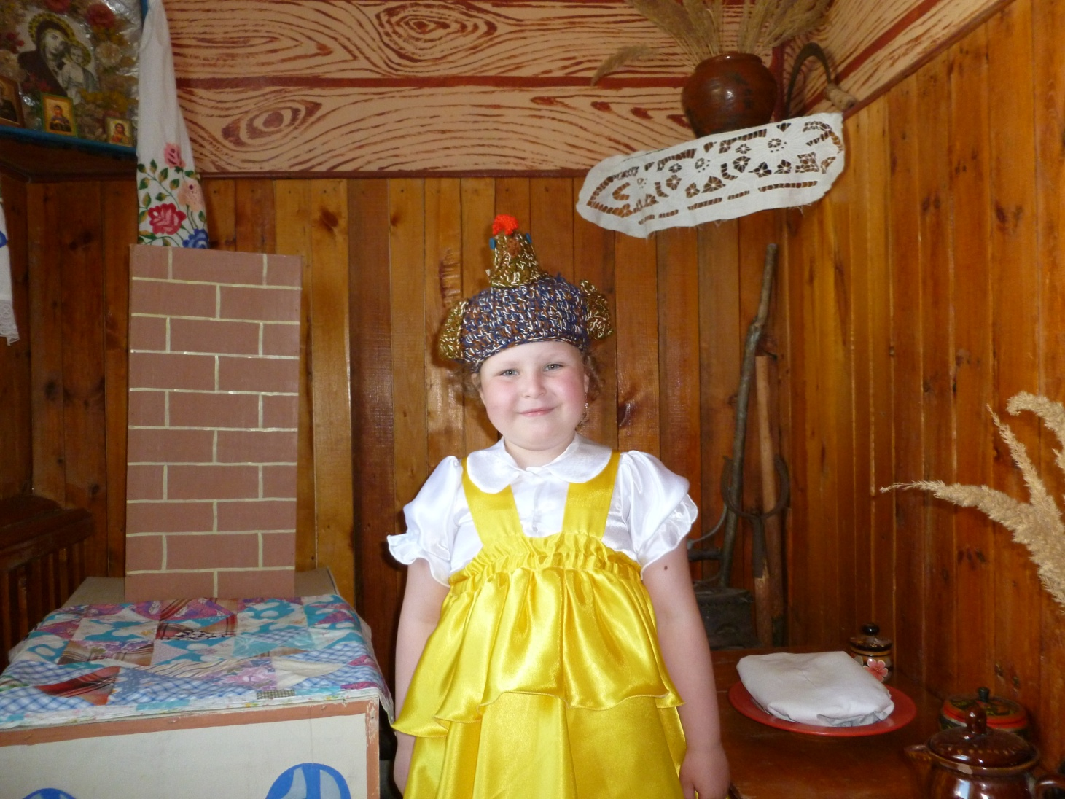

Slide 4
ПАСПОРТ ПРОЕКТА
Вид проекта: исследовательско-творческий,
Длительность проекта- среднесрочный (3 недели) групповой
Срок реализации проекта: с 1.05.2016г. по 22.05.2016г.
Участники проекта: дети старшей группы, воспитатели, родители.
Образовательная область:
Познавательное развитие.
Речевое развитие.
Художественно – эстетическое развитие.
Физическое развитие.
Социально – коммуникативное.

Slide 5
Актуальность проекта
В силу высокой восприимчивости к зрительным образам, вследствие отсутствия жизненного опыта, благодаря целенаправленному воздействию создателей фильмов дети легко и прочно усваивают предлагаемую с экрана модель поведения. С сожалением приходится признать тот факт, что эти модели нередко оказывают разрушительное действие на ребенка. Несомненно, существует ответственность взрослых, от которых зависит «фильмрацион» детей. Но если в раннем детстве можно контролировать качество фильмов, которые смотрит ребенок, то в дальнейшем нам не удается полностью оградить ребенка от воздействия СМИ

Slide 6
Поэтому возникает необходимость противопоставить обрушившемуся на детей потоку информации, сформировать у них «внутренний фильтр»: эстетический вкус, зрительную культуру, чувство прекрасного. Прежде чем требовать от ребенка сделать осознанный выбор в пользу настоящих произведений искусства, необходимо научить его понимать сюжет фильма, различать изобразительные средства, которыми он передается, воспринимать юмор и красоту созданных образов.

Slide 7
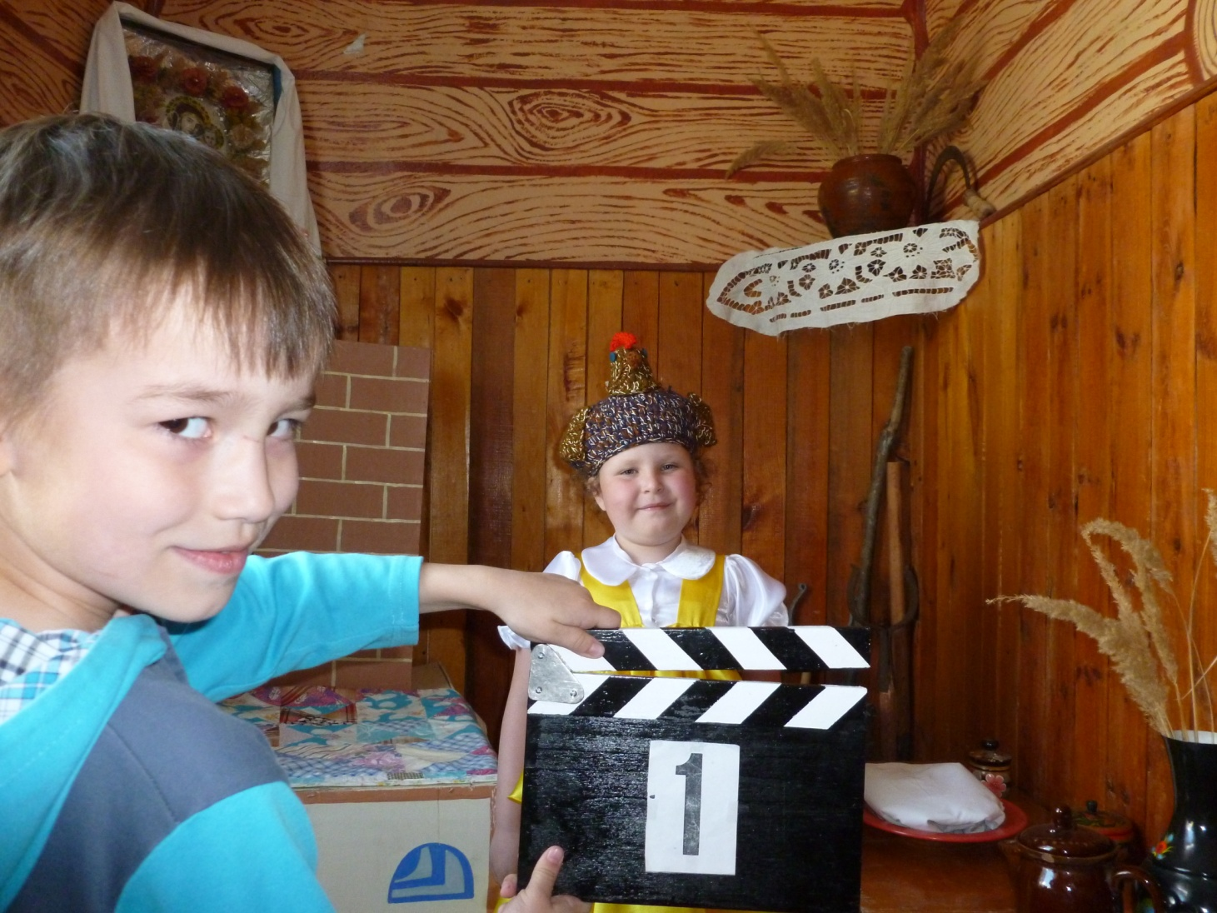

Slide 8
Цель и задачи
Цель: вовлечь каждого дошкольника в активный познавательный, творческий процесс; поощрять сотрудничество в группе.

Slide 10
Задачи:
1.Формирование познавательного интереса детей старшего возраста к русским народным сказкам .
2.Расширение представлений о труде, профессиях взрослых. Знакомство с новыми профессиями: режиссер, оператор, корреспондент, репортер.
3.Реализация творческого потенциала (возможность побывать в роли сценаристов, режиссёров и актёров).
4. Продолжать знакомить детей с мордовскими народными традициями и обычаями, расширять представления о предметах быта, одежде, пище мордовского народа.

Slide 11
5.Развитие коммуникативных способностей детей.
6.Решение речевых задач: умение формулировать вопросы, вести диалог. Расширять словарный запас: микрофон, корреспондент, интервью, диалог, оператор, съемка, кадр, интервью, монтаж и др.
7. Формирование навыка работы в коллективе.
8.Знакомство с процессом создания фильма.
9.Воспитывать в детях такие нравственные качества как: ответственность, умение доводить дело до конца, уважение к чужому труду.

Slide 12
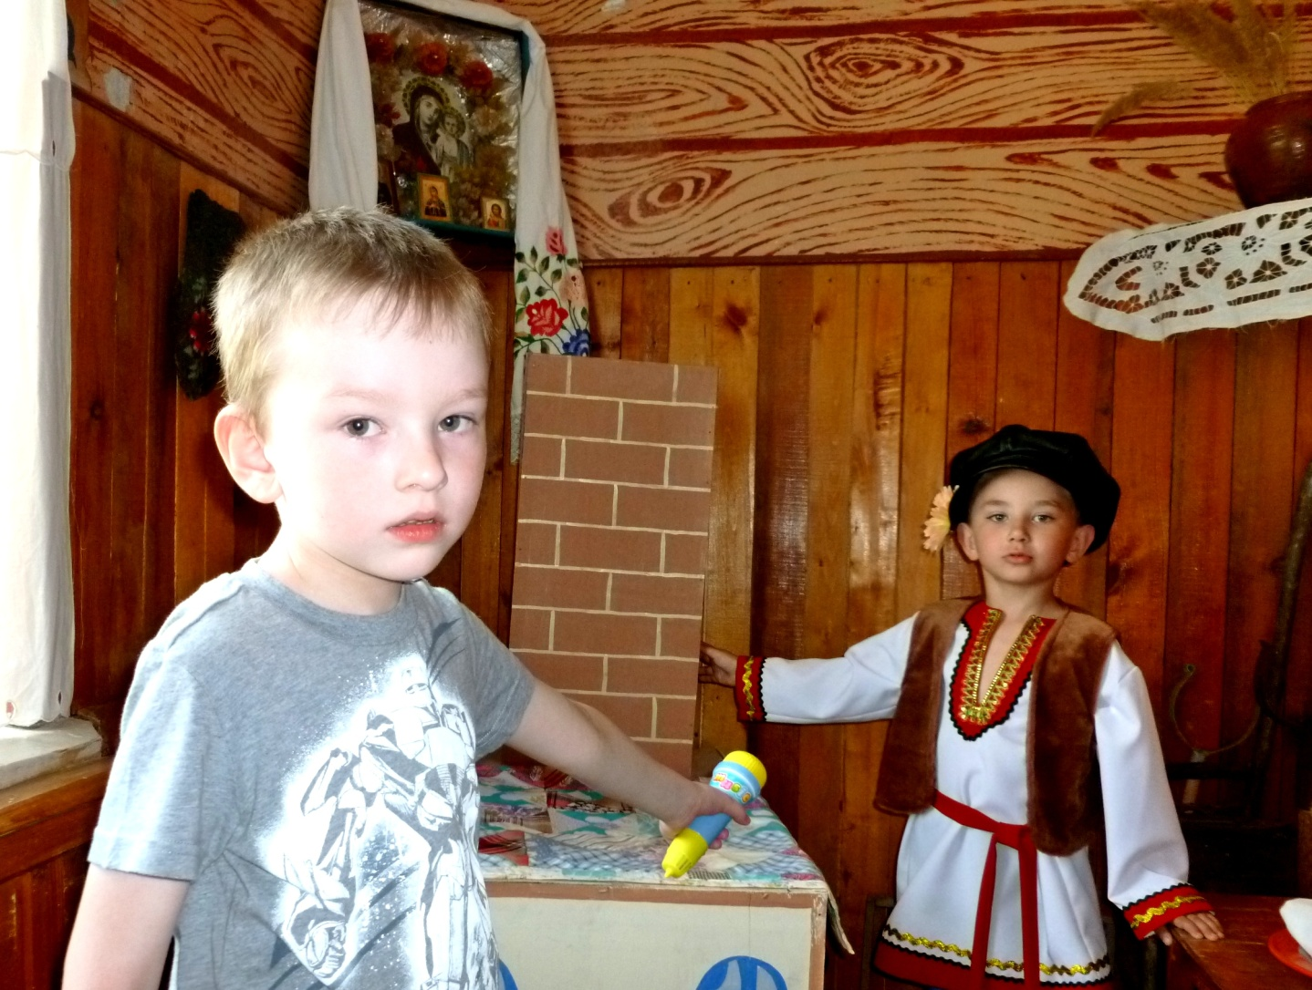

Slide 13
Гипотеза проекта
Мы предполагаем, что при создании коллективного фильма у детей происходит не только развитие художественных способностей, мелкой моторики рук, а также раскрепощение мышления, совершенствуются навыки общения друг с другом, с взрослыми.

Slide 15
Предполагаемый результат:
1. Создание фильма.
2. Создание творческой выставки рисунков «Мой любимый герой » (совместно с родителями) .
3. Совершенствования навыка общения.

Slide 16
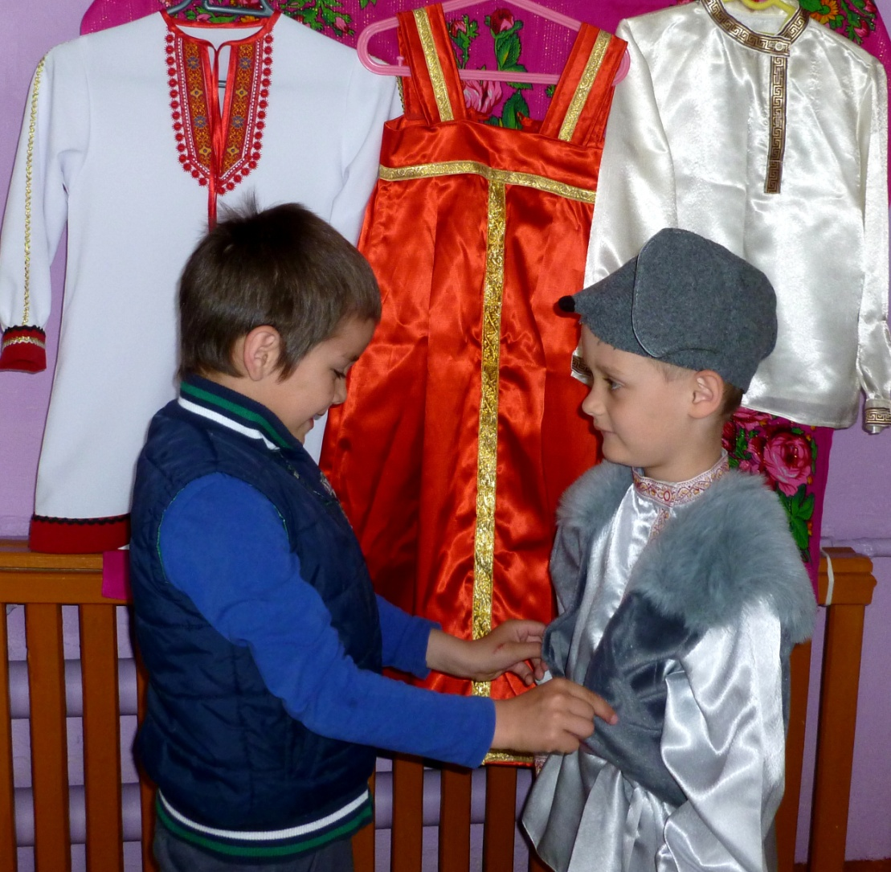

Slide 17
ВЫВОДЫ
Монтаж фильма. Мини-проект «Внимание! Снимается кино!!!»
- предоставил каждому ребенку возможность не только получать знания, но и развивать творческие способности, формировать коммуникативные навыки.

Slide 18
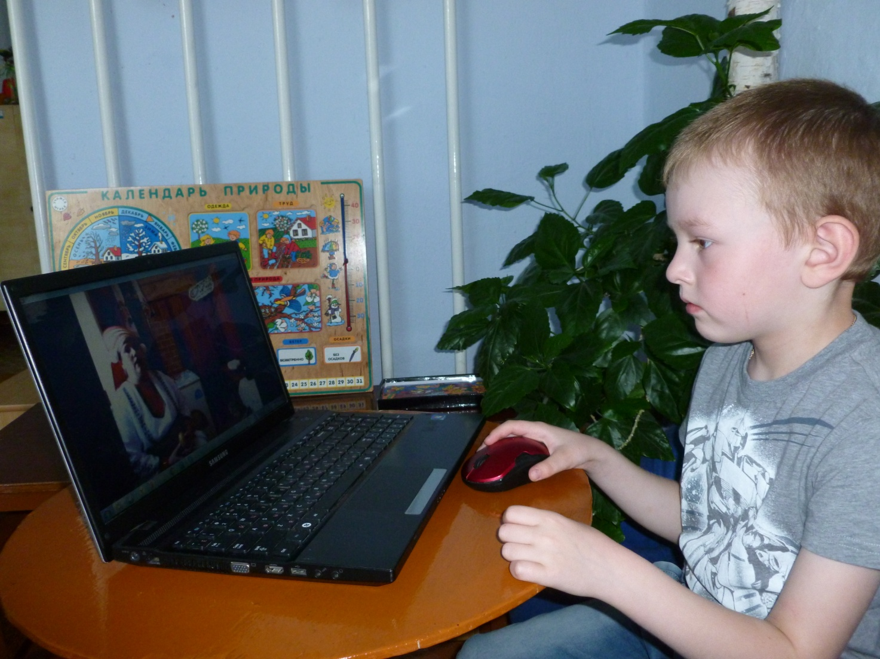
.

Slide 19
Этапы
1. Подготовительный
(подбор тем и техник исполнения фильма, необходимое оборудование для работы над проектом)
2. Мотивационно – информационный
(создание педагогам мотивации, принятие задачи детьми)
3. Практико-ориентировочный
(Первичный анализ задачи, разработка и создание декораций, оживление персонажей, съемка фильма)
4. Рефлексивно-обобщенный
(монтаж фильмов . Показ результата проекта на родительском собрании и в группе)

Slide 20
«Тихий Дон» по М.А. Шолохову (1957-58), экранизация «Войны и мира» Л.Н. Толстого.

Slide 21
Работа с родителями.
При работе с родителями в рамках проекта составлена памятка по просмотру фильмов дома в, а также представлен небольшой список фильмов, которые не только могут развлекать, но и учить. Детьми совместно с родителями организована выставка рисунков на тему «Мой любимый герой».

Slide 22
Методическое обеспечение
Хлопушка
Микрофон
Камера.
Костюмы
«Изба»
Компьютер
Фотоаппарат

Slide 23
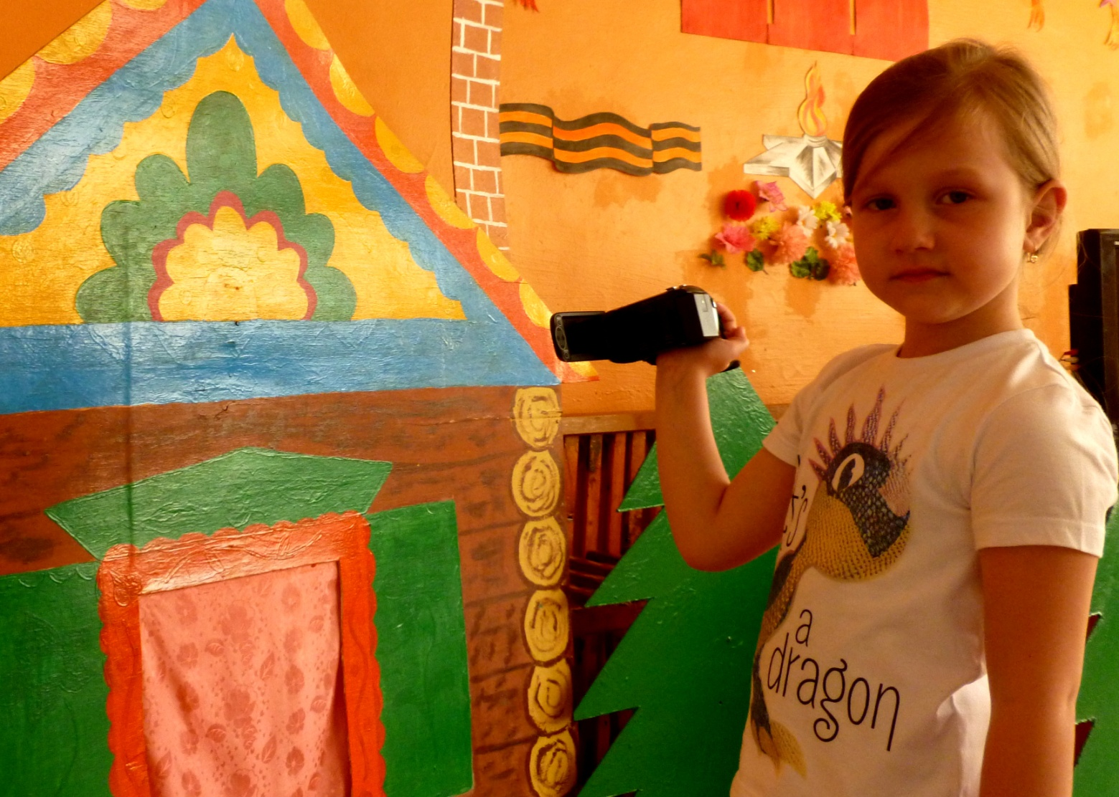

Slide 24
Список литературы.
Русские народные сказки
«Введение дошкольников в мир профессий» -Кондрашов В.П.
«Поиграем в профессии»- Алябьева Е.А. «Профессии, какие они?» -Шорыгина Т.А.

Slide 25
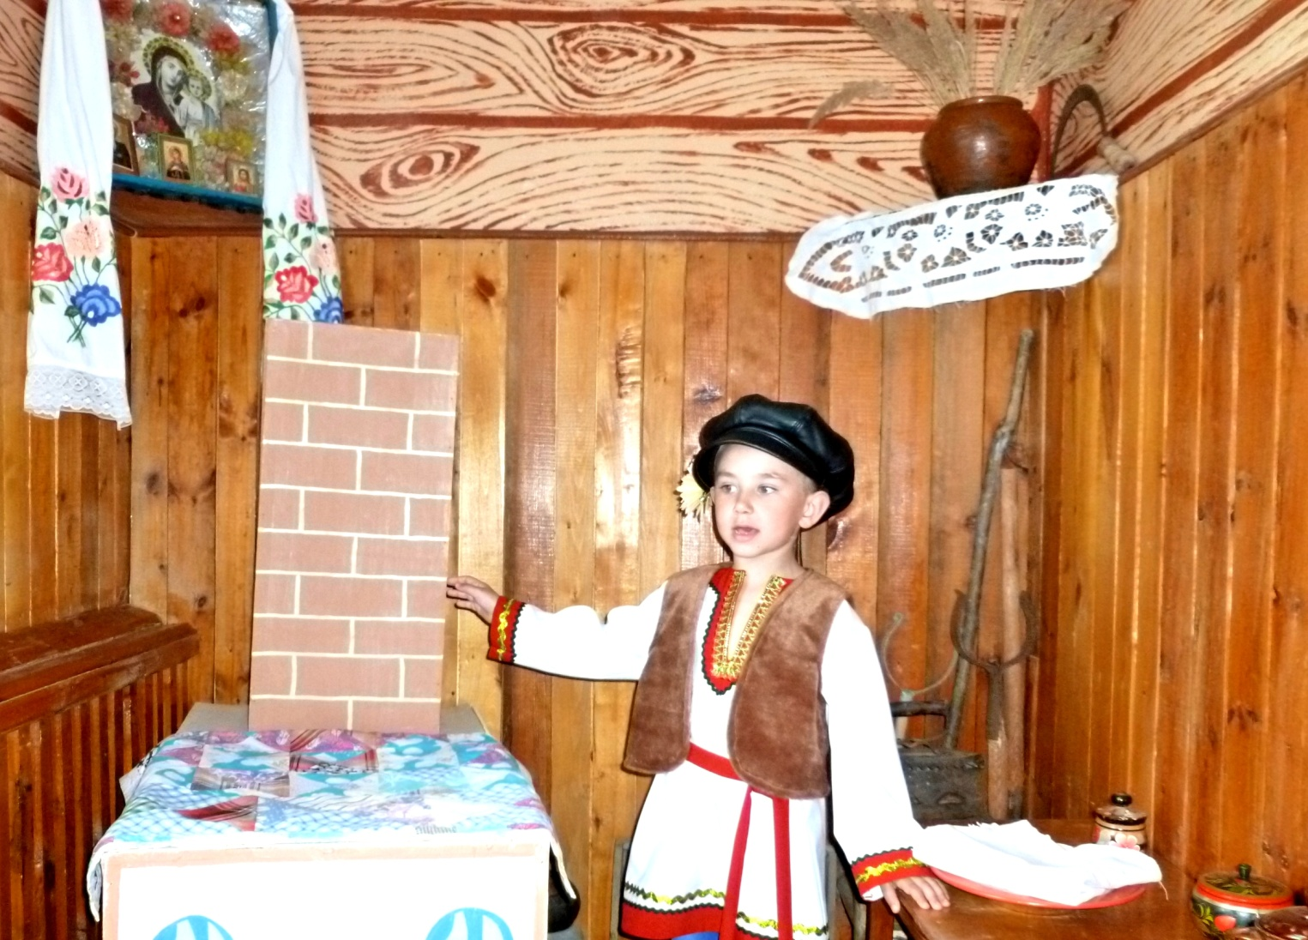

Slide 26
Спасибо за внимание!

Slide 27
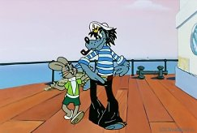
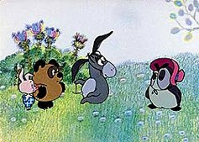
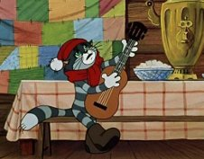
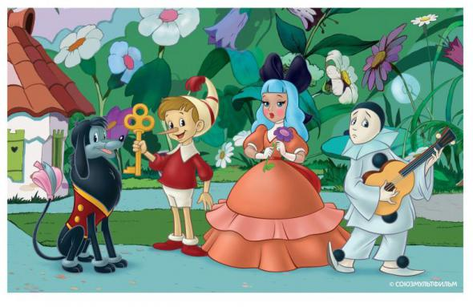
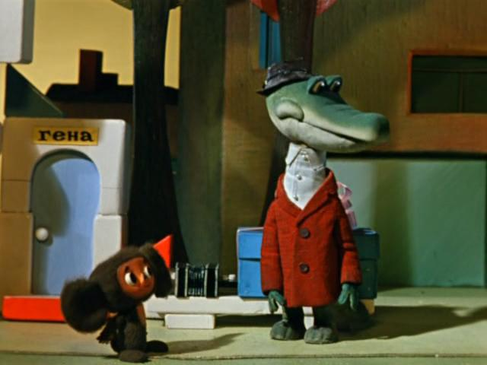
В Москве 10 июня 1936г. создана мультипликационная студия
На студии снято более 1500 мультфильмов

